Slide 1

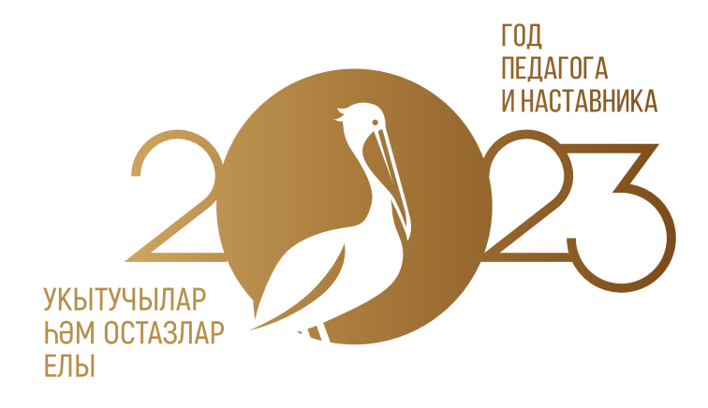
МБДОУ Пестречинский
детский сад №3 «Солнышко»
…
…
Пестречинский район
село Пестрецы
….
…

